Slide 1







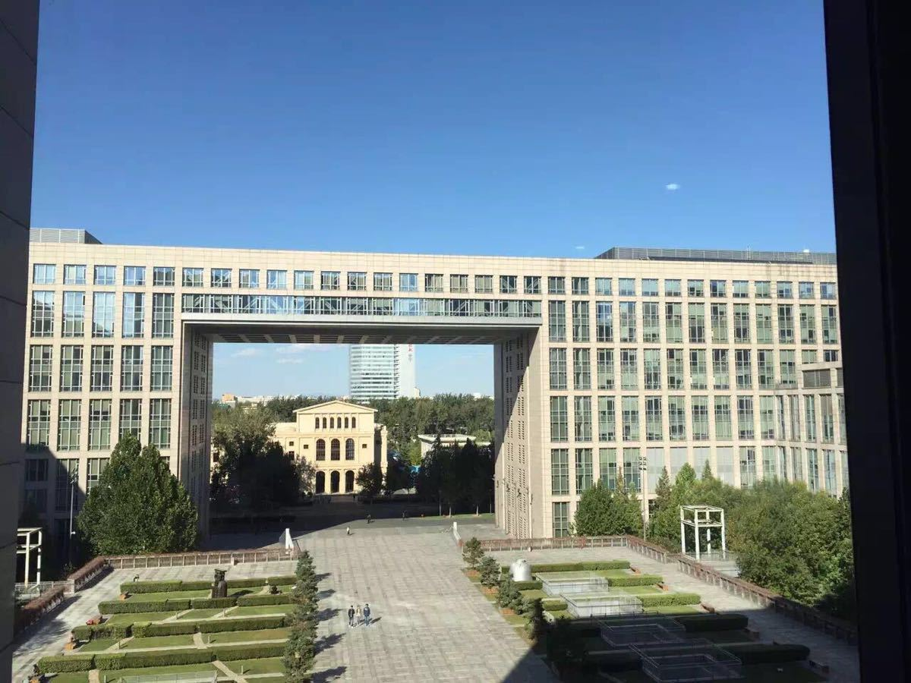
Flask框架扩展
G组项目介绍
Notes:
亮亮图文旗舰店
https://liangliangtuwen.tmall.com

Slide 2


框架简介
未指定工具，可根据使用的数据库选择插件。
Flask框架：
Web开发框架
简单核心
良好的可扩展性
原生采用Werkzeug和Jinja2依赖。
Model
View
Controller
Werkzeug：Python的WSGI规范的工具包，可作为Web框架的底层库。
Jinja2：基于Python的模板引擎，完全支持unicode，具有沙箱执行功能和可选的自动转义功能，对Web安全具有重要意义。
使用Jinja2模板引擎库渲染模板，生成HTML页面。
使用Werzeug库实现WSGI，做为框架的路由系统。

Slide 3
运行例程
STEP 1
STEP 3
STEP 2
STEP 4
安装环境
附加功能
创建虚拟环境
安装flask
环境变量设置
应用开发
JSON格式API
请求与响应对象
日志、会话、
部署
绑定到URL
静态文件放置目录
渲染模板
采用WSGI容器
FastCGI
mod_wsgi等网络服务器

Slide 4
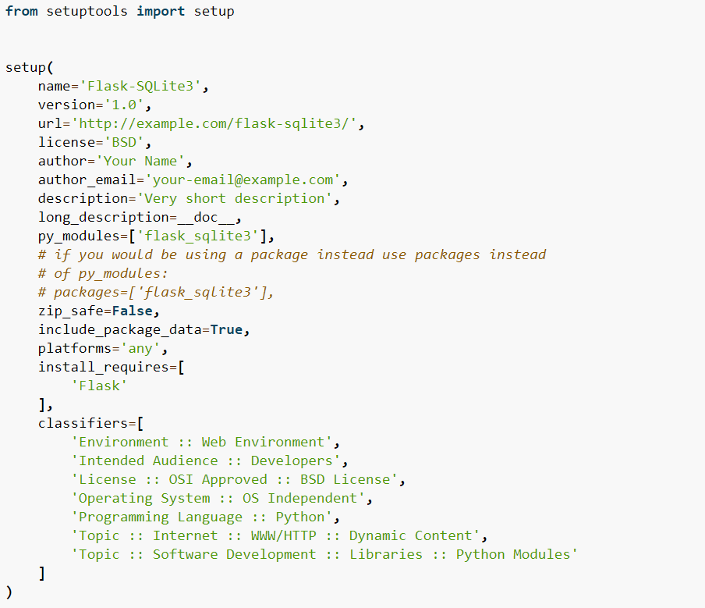
扩展框架
Flask的扩展统一以包的形式，命名名称是 “flask_something”的包中，其中“something”是扩展名称
在使用扩展时需要在setup.py文件中进行注册项
注册填写的内容包括名称、版本、前置需求等信息
通过创建初始化类或初始化函数的形式来对扩展的包进行初始化

Slide 5
扩展框架
通信：扩展与核心框架进行通信，需要使用信号
信号：当核心框架的其他地方或另一个 Flask 扩展中发生动作时，信号通过发送通知来帮助你解耦应用
信号功能依赖于blink库
核心框架存在一些默认的信号，但也可以对其进行扩展
使用connect和disconnect来进行订阅和取消
需要指定发送对象和回调函数，一般核心flask的信号是由应用发送
新的信号使用blinker来进行创建

Slide 6
插件扩展
ORM
ORM(Object-Relation Mapping )，对象-关系映射，主要实现模型对象到关系数据库数据的映射。比如:把数据库表中每条记录映射为一个模型对象。
SQLALchemy
Flask的SQLAlchemy扩展
关系型数据库框架，它提供高层的ORM(对象关系映射)和底层的原生数据库的操作。可理解为对数据库的抽象，让开发者不用直接和SQL语句打交道。
Flask的SQLAlchemy扩展
一个简化了SQLAlchemy操作的flask扩展，既支持高层的ORM，也提供了使用数据库原生SQL的低层功能。

Slide 7
基于Flask的命令行执行插件
定义：目的是做一个让用户的命令行支持自定义命令的工具，它为Flask程序添加一个命令行解释器。可以让我们的程序从命令行直接执行相应的程序。
通过使用Flask-Script扩展，我们可以在Flask服务器启动的时候，通过命令行的方式传入参数。而不仅仅通过app.run()方法中传参，比如我们可以通过设定一个命令包含ip地址传递给服务器，告诉服务器在哪个网络接口监听来自客户端的连接。默认情况下，服务器只监听来自服务器所在计算机发起的连接，即localhost连接。Flask-Script插件为在Flask里编写额外的脚本提供了支持。

Slide 8
基于Flask的数据库迁移插件
在开发过程中，需要修改数据库模型，而且还要在修改之后更新数据库，最直接的方式就是删除旧表，但这样会丢失数据。更好的解决办法就是使用数据库迁移框架，它可以追踪数据库的变化，然后把变动以增量的方式应用到数据库中。
完成开发Flask数据库迁移插件，并将迁移操作以命令行形式实现

Slide 9
项目计划
任务名称 | 工期 | 时间
项目确定以及介绍 | 5 日 | 3.8 - 3.12
项目计划书 | 4.5 日 | 3.14 – 3.18
软件需求分析 | 6 日 | 3.21 – 3.26
软件需求评审 | 7 日 | 3.27 – 4.2
软件需求复评审 | 7 日 | 4.3 – 4.9
软件产品改进与展示 | 28 日 | 4.10 – 5.7
软件测试分析 | 7 日 | 5.8 – 5.14
软件测试评审 | 7 日 | 5.15 – 5.21
软件测试复评审 | 7 日 | 5.22 – 5.28
软件进度计划与控制 | 92 日 | 3.12 – 6.11

Slide 10
会议记录
日期 | 参会人员 | 会议内容
2020.3.7 | 全体组员 | 本组成员第一次组会，每个组员自我介绍，自我介绍的内容广泛，涉及所在实验室、研究方向、编程技能、家乡和兴趣爱好等等，每个组员互相聊天熟悉彼此。
2020.3.8 | 全体组员 | 1.经过自荐和投票两种方式结合，确定马广洲同学为组长； 2.经过共同商议决定选取的开源项目为Flask。
2020.3.11 | 全体组员 | 1.初步讨论确定所做工作内容； 2.确定本周组员分工：马广洲做技术调研，潘安吉负责做PPT以及汇报，其余组员着手准备项目相关工作。
2020.3.15 | 全体组员 | 1.继续讨论确定所做工作内容、项目方向； 2.确定本周组员分工：牟秋宇、王康明共同负责项目计划书、甘特图和会议记录，其余组员着手准备其他的项目相关工作。
2020.3.18 | 全体组员 | 1.讨论确定项目大体方向为数据迁移、数据管理与插件，在其基础上扩展2-3个功能。
会议记录

